Slide 1
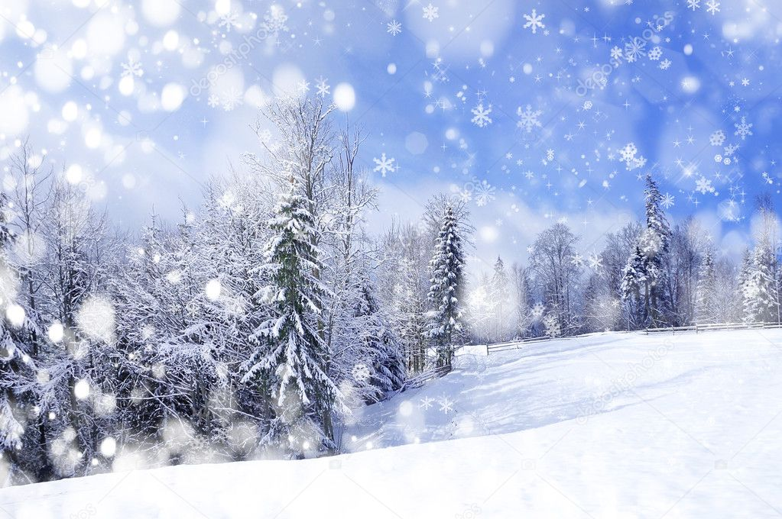
«Живые организмы зимой»

Slide 2
Приметы зимы!
Чем больше снега, тем больше хлеба. Зима без снега, значит лето без хлеба.
Если в первые дни зимы шел сильный снегопад, то лето начнется с проливных дождей.
Выпадение снега до опадания всех листьев предвещает лютую зиму.

Slide 3
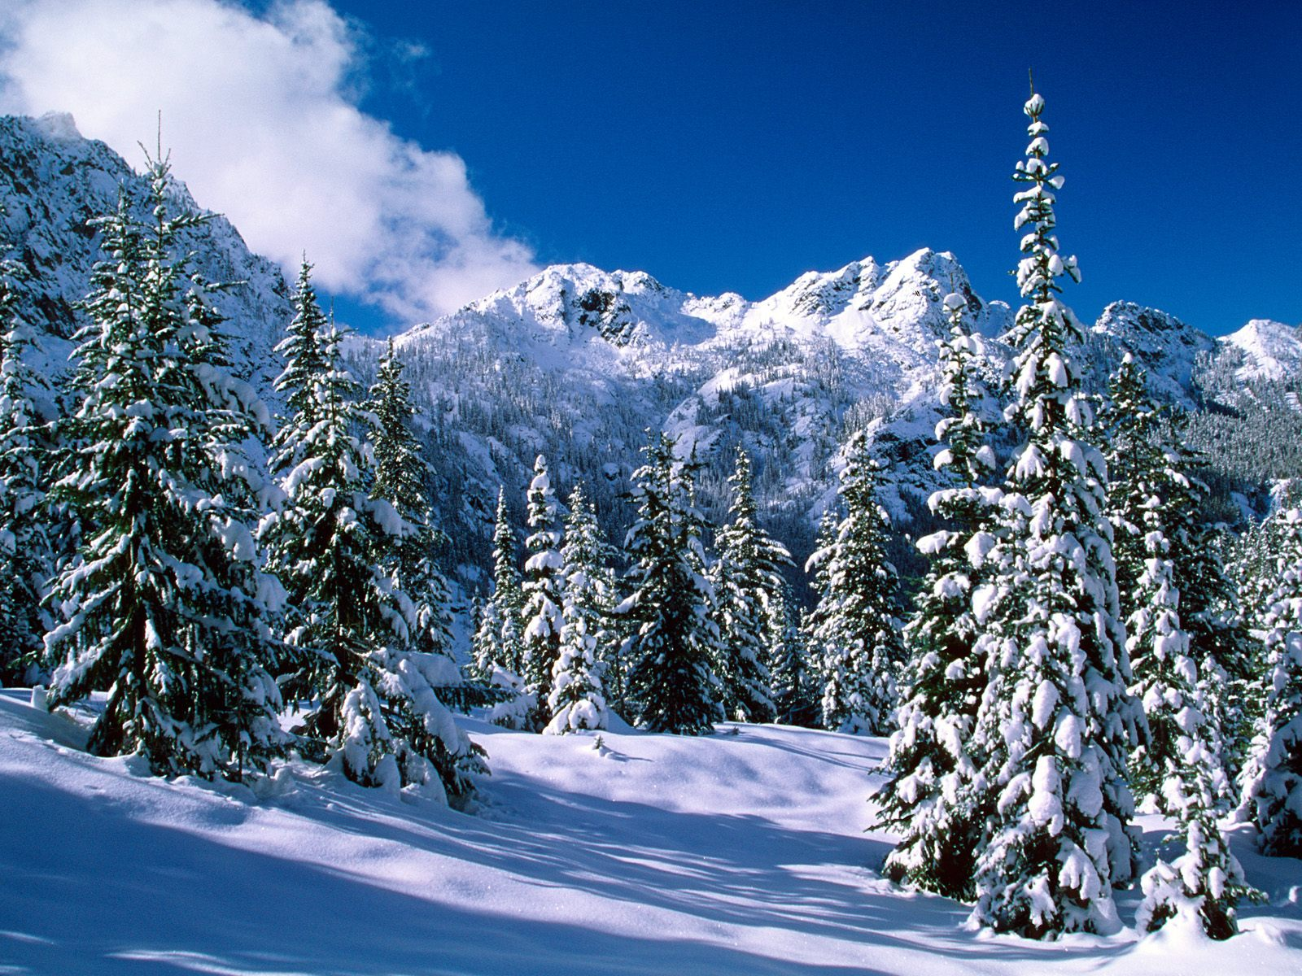
Чьи можно увидеть следы в лесу зимой?

Slide 4
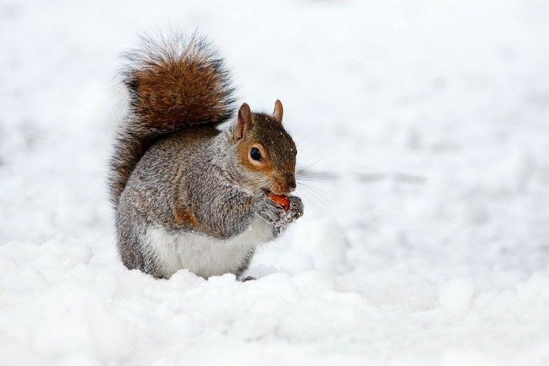
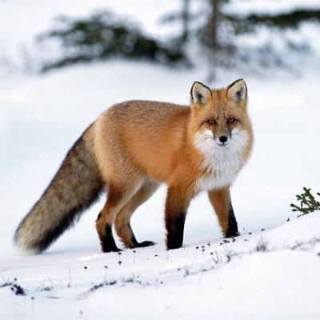
Отгадайте загадки:
Он в шубе серенькой зимой, А в рыжей шубке – летом. () Бегает по лесу Хвостиком машет Рыжая сестричка Хитрая … ()

Slide 5
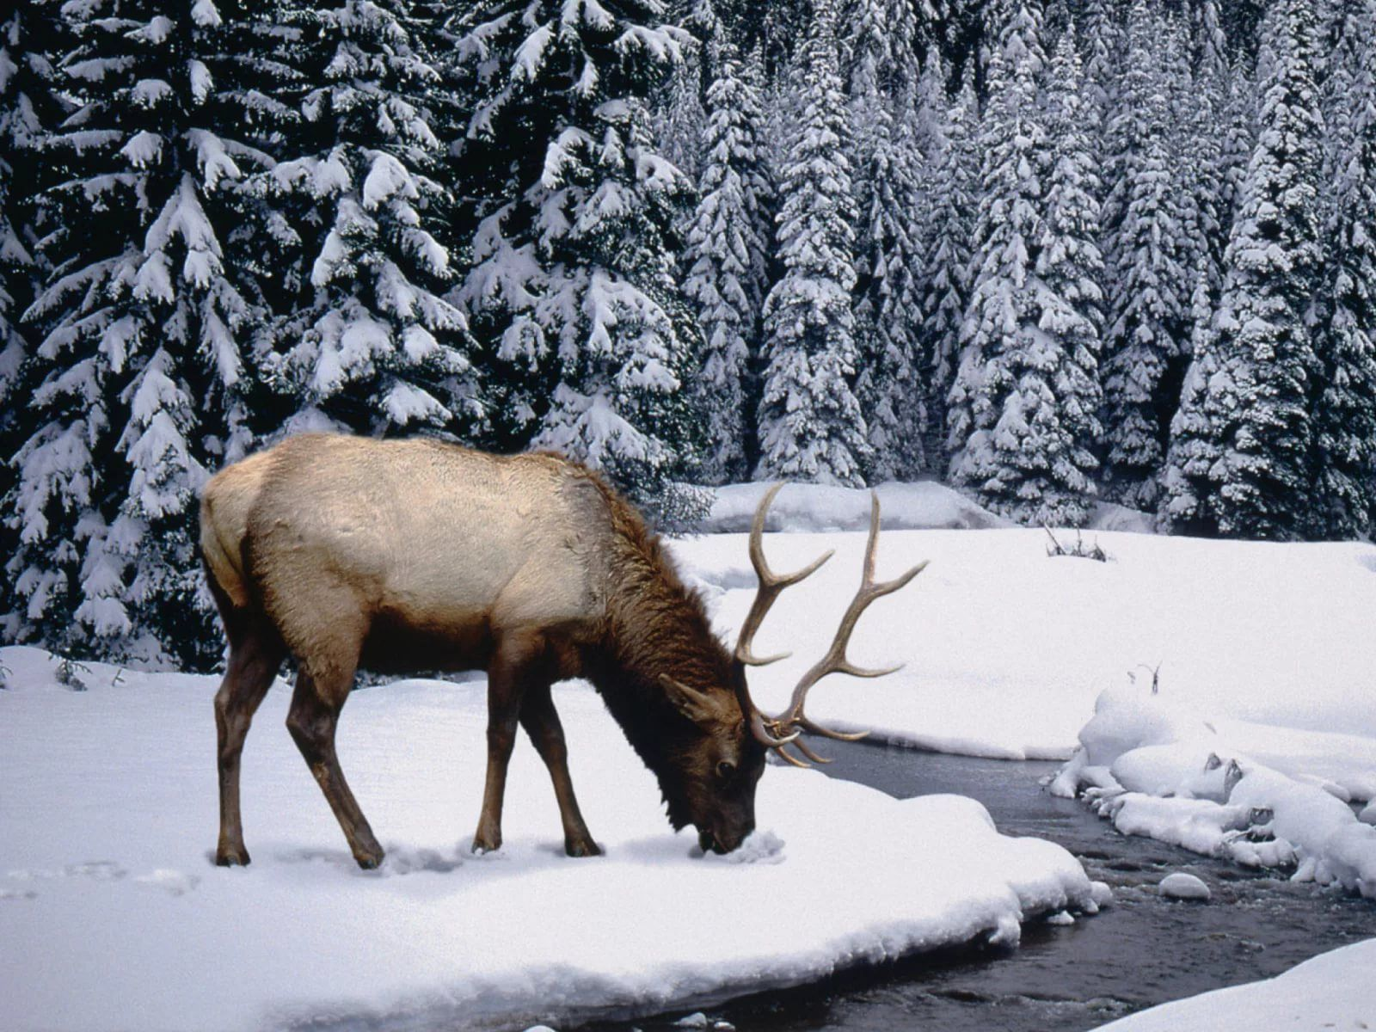
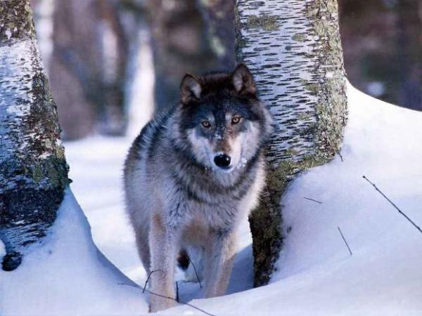
Серый злой Зимой голодный Весь замёрзший И холодный Он зубами «щелк-щелк-щелк» Кто же это? Это … ()
Хоть верь, хоть не верь - Пробежал по лесу зверь. Нёс на лбу он неспроста Два развесистых куста. Словно царскую корону, Носит он свои рога, Ест лишайник, мох зелёный, Любит снежные луга. )

Slide 6
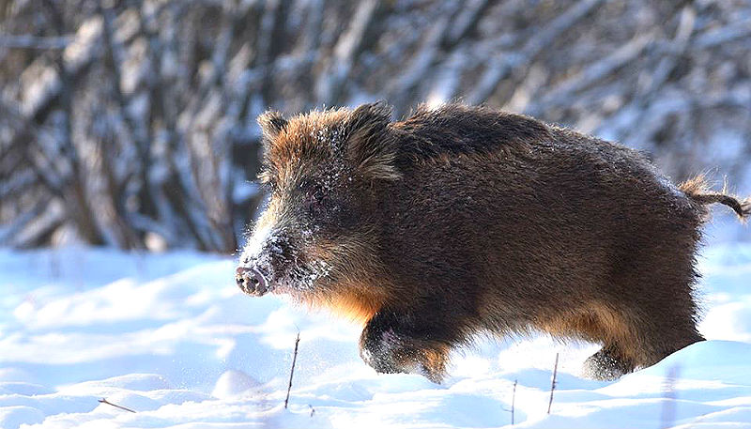
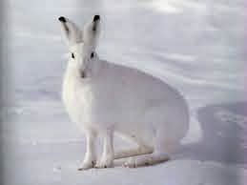
Не барашек и не кот, Носит шубу круглый год. Шуба серая – одета, Шуба серая – для лета, Для зимы – другого цвета. ()
Дикий зверь тропой бежит, То как хрюкнет, завизжит. С ним детишек караван, Этот зверь лесной – …

Slide 8
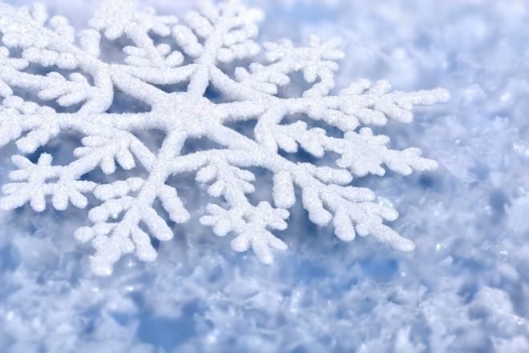

Slide 9
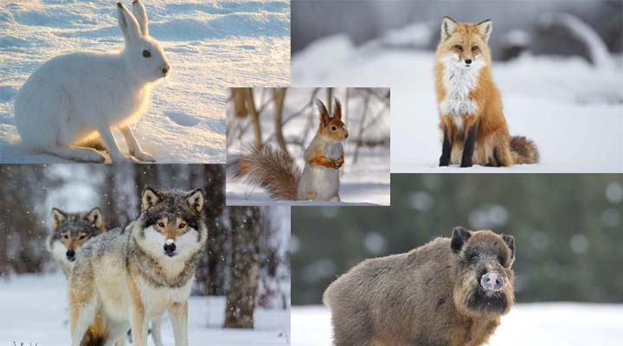
Лисы и волки. Эти хищники конечно не спят. К зиме у этих зверей шерсть становится более густая. Зимой волки объединяются в крупные стаи. Их жертвами становятся кабаны, зайцы, косули. А лисы нападают на более мелкую живность- зайцы, мелкие грызуны, птицы. Норы роют обычно в рощах, на склонах холмов и оврагов.
Лоси, кабаны, ласки, зайцы и косули зимой питаются ветками, корешками, корой растений и свежими листочками.

Slide 10
Птицы зимой

Slide 11
Зимующие птицы:
Обыкновенный свиристель
Обыкновенный щегол

Slide 12
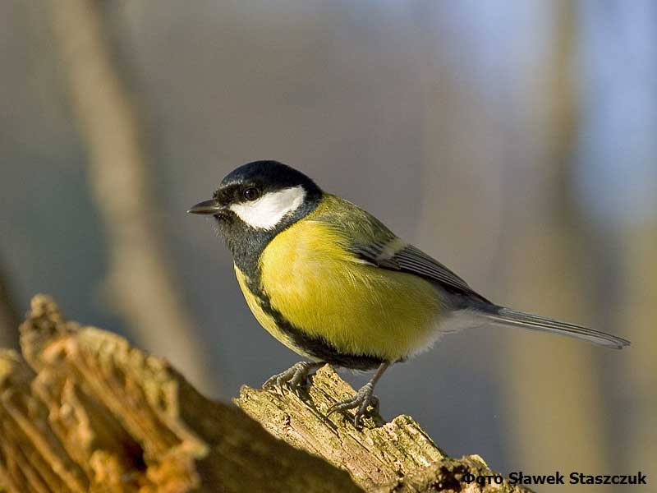
Лазаревка Большая синица

Slide 13
Дубонос Поползень

Slide 14
Чиж Снегирь

Slide 15
Что едят птицы зимой?
Излюбленным кормом некоторых птиц являются семена различных растений, особенно злаков. Насыпав в кормушку просо или овес, вы привлечете к ней воробьев, щеглов, зеленушек и других зерноядных птиц.

Slide 18
Поможем птицам зимой!

